Slide 1
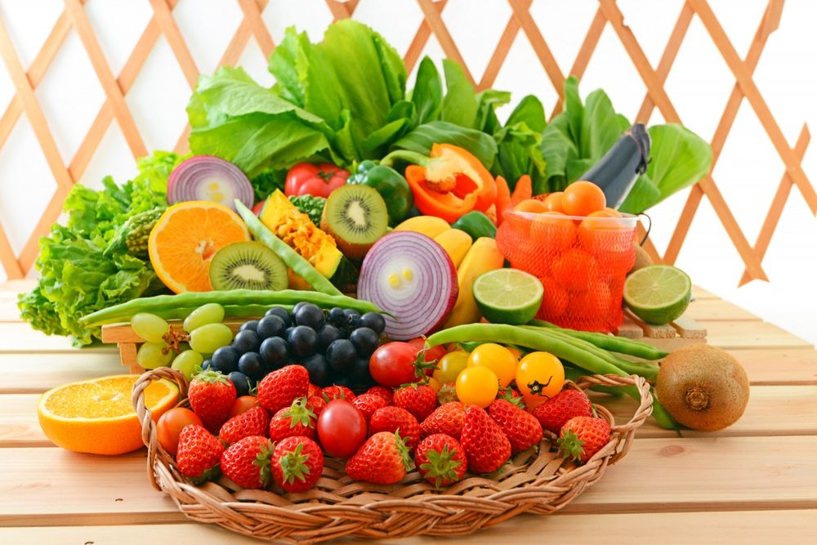
Игра
«Собери овощи и фрукты»
Муниципальное бюджетное дошкольное образовательное учреждение детский сад № 29 «Журавушка»
Подготовила
Шелементьева Г.В.
воспитатель

Slide 2
Цель:
познакомить детей группы раннего развития с новой для них формой занятия;
повышение эффективности образовательного процесса за счет ИКТ.
Задачи:
закреплять уже известные названия овощей и фруктов;
Развивать у детей память, внимание, мыслительные операции;
Развивать наглядно-образное мышление;
Воспитывать интерес и любовь к природе.

Slide 3
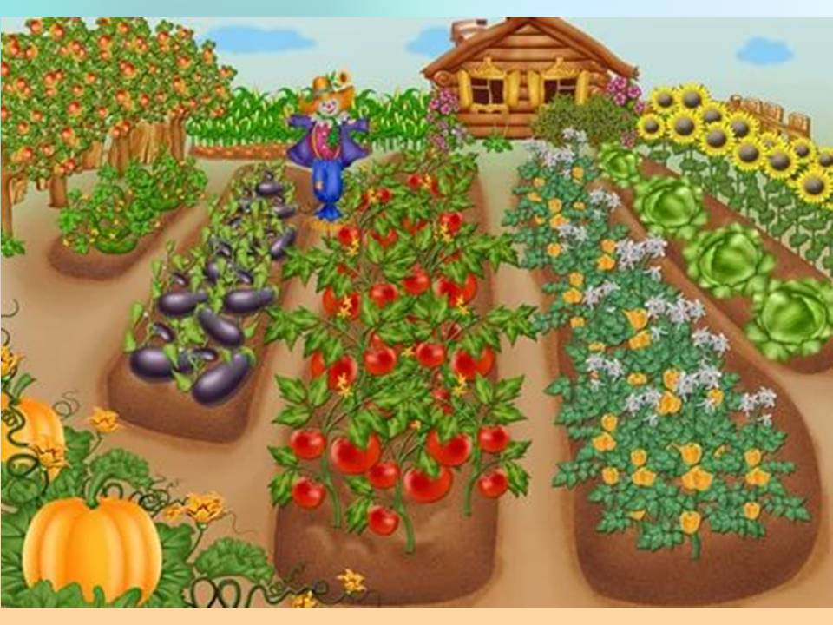
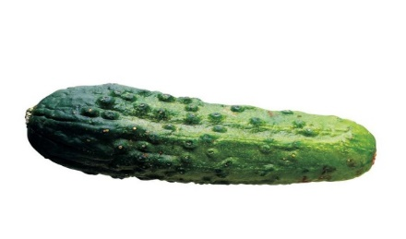


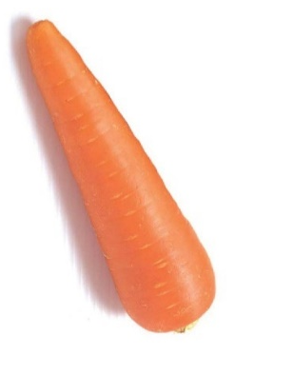
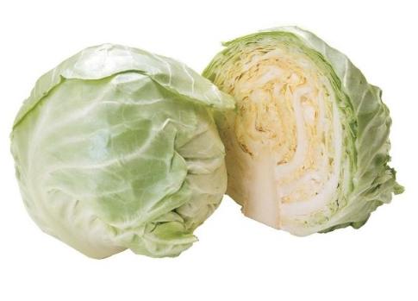
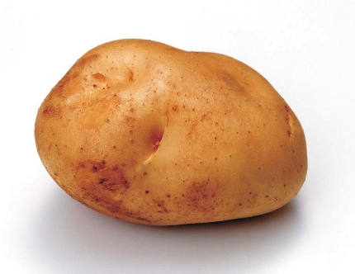
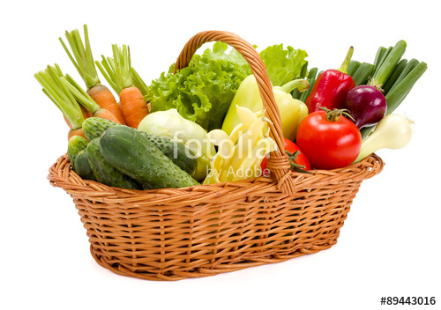
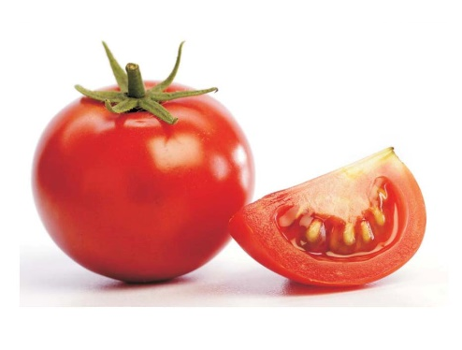


Slide 4
